Slide 1

Presentation
Selenium IDE
Nguyen Huu Nhan

Slide 2
Nội dung trình bày
Bắt đầu với Selenium IDE
Câu lệnh sử dụng trong Selenium IDE
Kịch bản test và Flow Control
Command-line runner và Selenium Grid

Slide 3

Bắt đầu với Selenium IDE
Selenium IDE một extension (plugin) dùng để tự động hóa việc kiểm thử chạy trên trình duyệt Firefox thông qua tính năng record và playback, được tạo ra bởi Shinya Kasatani người Nhật Bản, người sau này đã donate Selenium IDE cho dự án Selenium, đúng như bản chất của dự án là open source.

Slide 4
Ưu điểm
Nhược điểm
Dễ dàng cài đặt và sử dụng.
Không yêu cầu kinh nghiệm lập trình, chỉ cần hiểu về HTML và DOM.
Có thể xuất ra các kiểm thử có định dạng có thể sử dụng được trong Selenium RC và WebDriver.
Có module built-in help và báo cáo kết quả kiểm thử.
Cung cấp sự hỗ trợ cho phần mở rộng.
Được thiết kế để chị tạo prototypes của kiểm thử.
Không hỗ trợ cho hoạt động lặp lại và điều kiện.
Thực thi kiểm thử chậm hơn Selenium RC và WebDriver.
Không thể thực thi trên capcha hoặc barcode.

Slide 5
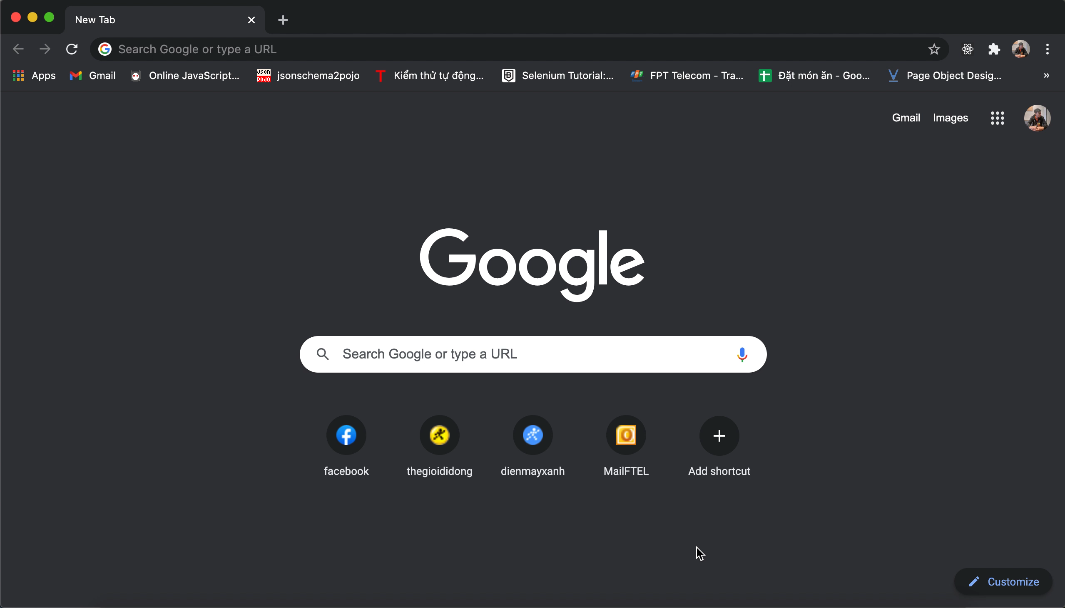
Quy trình cài đặt

Slide 6

Câu lệnh sử dụng trong Selenium IDE

Slide 7
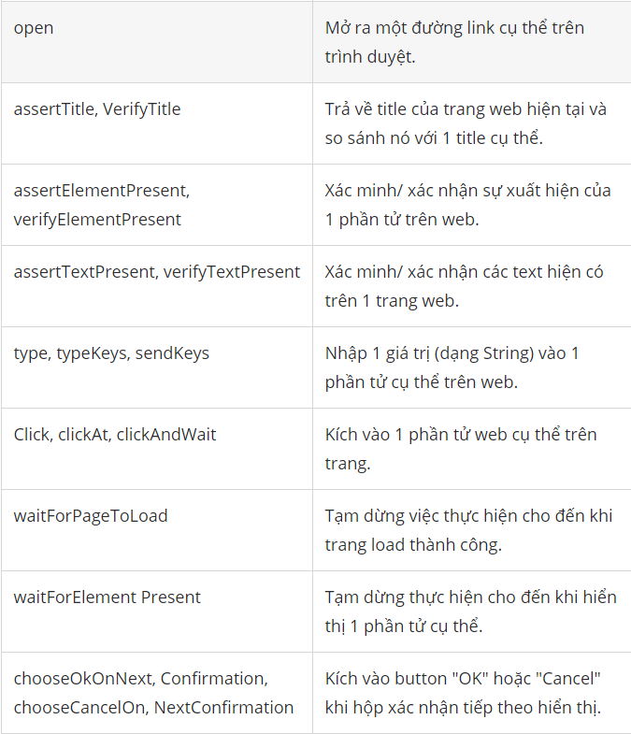
Một số lệnh Command thông dụng
Mỗi bước kiểm thử của Selenium IDE có thể chia thành 3 phần như sau:
Command - lệnh
Target - mục tiêu/ đối tượng
Value - giá trị
Có 3 loại câu lệnh được chia thành các nhóm sau:
Actions
Accessors
Assertions

Slide 8

Kịch bản test và Flow Control

Slide 9
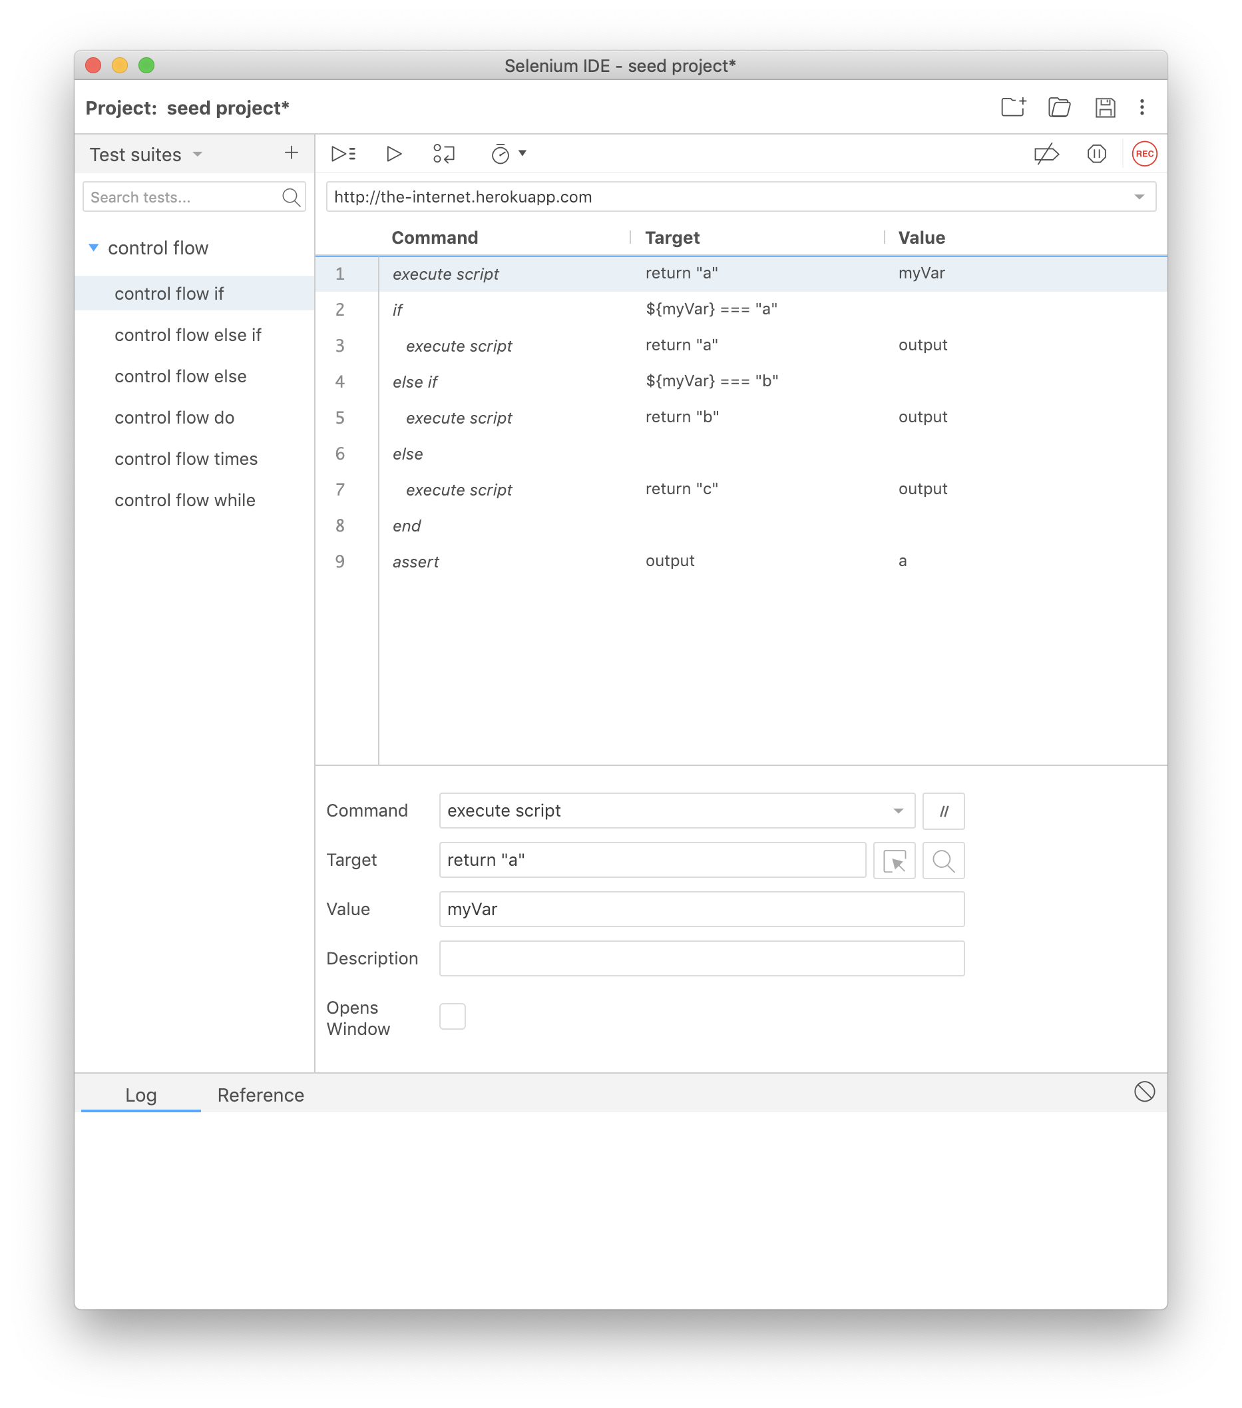
Flow Control
Các lệnh Control Flow hoạt động bằng cách chỉ định các lệnh mở và đóng để biểu thị một tập hợp (hoặc khối) lệnh.
if, else if, else, end
times, end
do, repeat if
while, end

Slide 10

Command-line runner và Selenium Grid

Slide 11
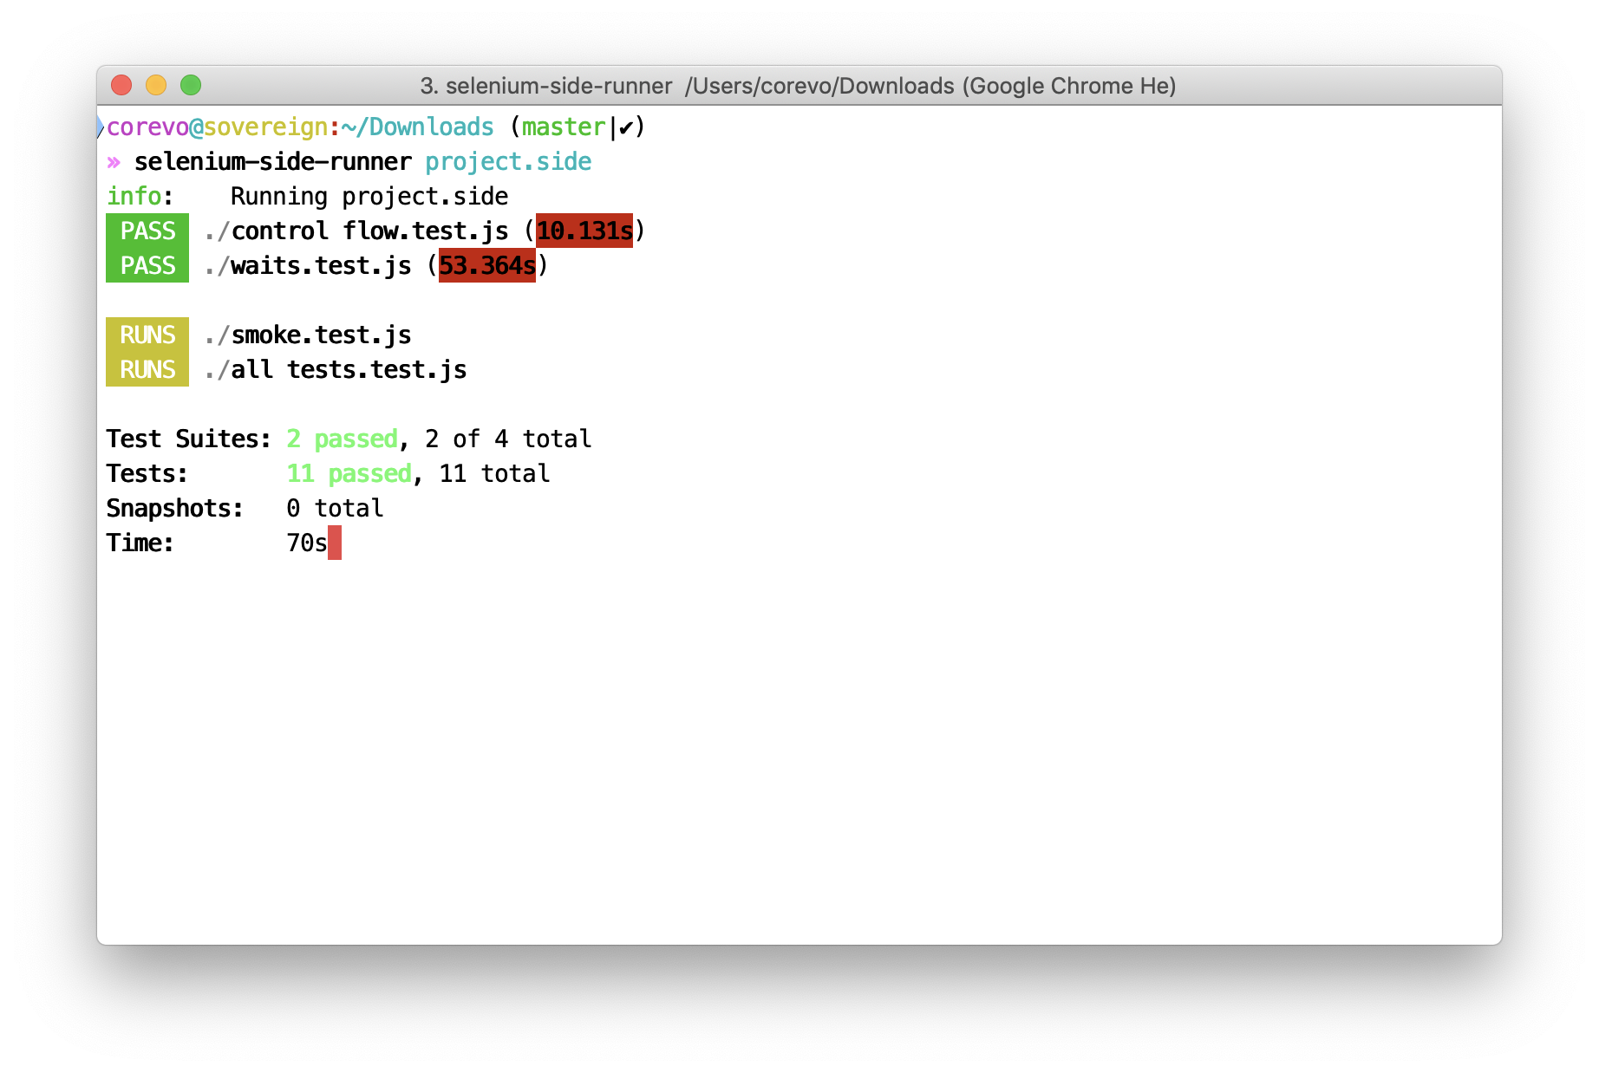
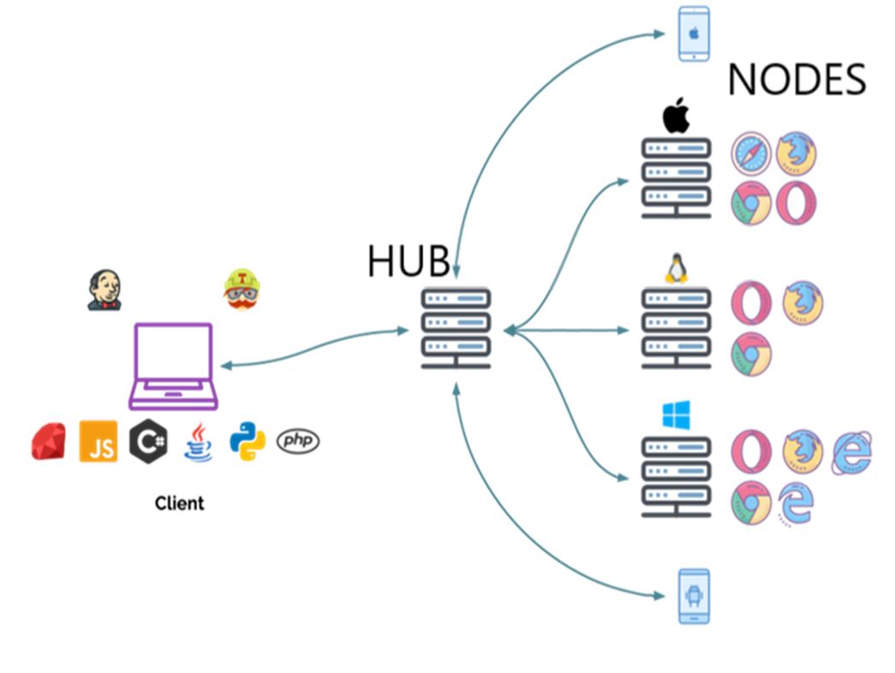

Slide 12
THANK YOU
Selenium IDE

